Slide 1

算法设计与分析
参考教材：
王晓东《算法设计与分析（第4版）》，清华大学出版社，2018
黄金贵 (18674880696)
信息科学与工程学院计算机系
2020年春季

Slide 2
1 | 算法基础
2 | 递归算法
3 | 选择与查找
4 | 分治法
5 | 图遍历
6 | 回溯法
7 | 分枝限界法
8 | 图优化
9 | 贪心法
10 | 动态规划法
11 | 难解问题及其优化策略
12 | 随机算法与近似算法

Slide 3
随机算法主要内容：
1、概率论基础
2、随机算法的概念与分类
3、拉斯维加斯型随机算法
4、蒙特卡洛型随机算法
5、随机问题的复杂度分类
6、素数检验和多项式恒等检验
7、随机游走（random）算法

Slide 4
1、概率论基础
事件、概率、分布
独立、条件概率
期望、方差
马尔科夫、詹森、契比雪夫不等式
并的界、切诺夫界

Slide 5
有限概率空间
有限概率空间
存在着有穷个基本事件
每个基本事件发生的概率是 [0,1] 中的数
所有基本事件的概率之和等于1
例子
抛掷一枚均匀硬币
基本事件：正面向上，反面向上
各自概率都为 1/2
抛掷一枚均匀的六面骰子
基本事件：得到 1、2、3、4、5、6点之一
概率各为 1/6

Slide 6
事件与概率
事件及其概率
一些基本事件的组合称为事件
事件发生的概率等于其中基本事件的概率之和
例子
抛掷一枚均匀的六面骰子，掷骰子得到偶数这一事件，由 2、4、6点这三个基本事件组成，概率为
1/6 + 1/6 + 1/6 = 1/2
通常把事件 A 的概率记为 Pr[A] .
设 A₁, A₂,…, A_{n}是事件，事件 A_{i} 的概率为 Pr[A_{i}]，则
这个不等式称为并的界

Slide 7
随机变量与分布
随机变量是从概率空间到实数的映射.
随机变量取各种值的概率就是分布.
例如，抛掷一枚均匀硬币 n 次，记录正面向上的次数，就得到一个随机变量 X，其取值范围是 0, 1, 2, …, n, X 的分布可以描述为
称为二项分布。在涉及二项分布的计算中，常常需要估计 的阶，常用的公式为

Slide 8
随机变量的期望及运算
随机变量的加权平均值称为期望，通常把随机变量 X 的期望记作 E[X]。
例如，前述二项式分布随机变量 X 的期望为
随机变量 X+Y 与 aX
设X,Y 是同一个概率空间上的两个随机变量，可以定义新的随机变量 X+Y 和 aX (a为常数)
X+Y 在某个基本事件上的取值就是 X 与 Y 的取值之和
aX 的取值是 X 取值的 a 倍

Slide 9
期望的线性性质
随机变量期望有线性性质：
E[aX+bY] = aE[X]+bE[Y]
特别当 时，有
例如设 X_{i} 表示第 i 次抛掷硬币的结果，1表示正面向上，0表示反面向上，则
上述 X 的期望值

Slide 10
马尔科夫不等式、条件概率
马尔可夫不等式
X是取值非负的随机变量 来说，则有
Pr[ X ≥ kE[X] ] ≤ 1/k
或者
Pr[ X ≥ k] ≤ E[X]/k
条件概率
在事件 B 发生的条件下，事件 A 发生的概率称为条件概率， 记作 Pr[A|B]，计算公式为
Pr[A|B] = Pr[A∩B] / Pr[B]

Slide 11
独立随机变量
若 Pr[A|B] = Pr[A]，或者等价地
Pr[A∩B] = Pr[A] Pr[B]，
则说事件 A, B 是独立事件.
对于随机变量 X,Y 来说，若对所有可能的取值 x, y，事件{X = x}和{Y = y}都是独立的，则说 X,Y 是独立随机变量.
对于独立随机变量，有
E[XY] = E[X]E[Y].

Slide 12
完全独立
一组随机变量 X₁, X₂, …, X_{n} 称为完全独立，如果对于任何 S⊆{1, 2, …, n}，有
对于完全独立的随机变量 X₁, X₂, …, X_{n}，有

Slide 13
方差
随机变量与期望之差的平方加权平均值称为方差，记作 Var[X]
计算公式为
Var[X] = E[(X−E[x])²] = E[X²] − (E[X])².
注意总是有
E[X²] ≥ (E[X])²，
这称为詹森不等式
若随机变量 X₁, X₂, … , X_{n}是两两独立的，则

Slide 14
标准差
方差的平方根叫做标准差，记作σ，即
如果随机变量 X 的方差为 σ²，则对于任意的 k > 0, 有
Pr[|X− E[X]|>kσ] ≤ 1/k²
这称为契比雪夫不等式

Slide 15
切诺夫界
如果随机变量 X₁, X₂,…,X_{n} 是完全独立的，并且每个 X_{i} 取值在{0,1}中，设 ，则对于任何δ >0，有
以及对任何c >0，有
三个不等式统称为切诺夫界.

Slide 16
2、随机算法的概念与分类
（1） 什么是随机算法
随机算法也叫随机化算法、概率算法，允许算法在执行过程中随机地选择下一个计算步骤。
在很多情况下，算法在执行过程中面临选择时，随机性选择比最优选择省时，因此概率算法可以在很大程度上降低算法的复杂度。

Slide 17
（2） 随机算法的分类
数值概率算法。常用于数值问题的求解，这类算法所得到的往往是近似解，而且近似解的精度随计算时间的增加不断提高。
蒙特卡罗（Monte Carlo）算法。用蒙特卡罗算法能够求得问题的一个解，但这个解未必是正确的。
拉斯维加斯（Las Vegas）算法。一旦用拉斯维加斯算法找到一个解，那么这个解肯定是正确的，但有时用拉斯维加斯算法可能找不到解。
舍伍德（Sherwood）算法。总能求得问题的一个解，且所求得的解总是正确的。

Slide 18
（3） 随机算法的时间复杂性度量
对概率算法通常讨论如下两种期望时间：
平均的期望时间：所有输入实例上平均的期望执行时间。
最坏的期望时间：最坏的输入实例上的期望执行时间。

Slide 19
（4） 随机数发生器
在概率算法中需要由一个随机数发生器产生随机数序列，以便在算法执行中按照这个随机数序列进行随机选择。可以采用线性同余法产生随机数序列a₀，a₁，…，a_{n}：
a₀=d
a_{n}=(ba_{n-1}+c) mod m n=1，2，…
其中，b≥0，c≥0，d≤m，d称为随机数发生器的随机种子。

Slide 20
以下算法产生n个[a，b)的随机整数：
void randa(int x[],int n,int a,int b)
//产生n个[a,b]的随机数
{ int i;
for (i=0;i<n;i++)
x[i]=rand()%(b-a+1)+a;
}

Slide 21
3、蒙特卡罗类型概率算法
蒙特卡罗(Monte Carlo) 方法，或称计算机随机模拟方法，是一种基于“随机数”的计算方法。
其基本思想很早以前就被人们所发现和利用，在7世纪人们就知道用事件发生的“频率”来决定事件的“概率”。19世纪人们用投针试验的方法来决定π。高速计算机的出现，使得用数学方法在计算机上大量模拟这样的试验成为可能。

Slide 22
3、蒙特卡罗类型概率算法
特征
这种算法有时会给出错误的答案.
其运行时间和出错概率都是随机变量，通常需要分析算法的出错概率
总是在多项式时间内运行且出错概率不超过1/3的随机算法称为有效的蒙特卡洛型算法
只要让算法独立重复执行足够多次，出错概率可以降到任意小
例子：素数检验、多项式恒等检验的随机算法和布尔可满足性问题的随机游动算法都是这类算法

Slide 23
【例1】设计一个求π（圆周率）的蒙特卡罗型概率算法。
解：在边长为2的正方形内有一半径为1的内切圆，如下图所示。向该正方形中投掷n次飞镖，假设飞镖击中正方形中任何位置的概率相同，设飞镖的位置为（x，y），如果有x²+y²≤1，则落在内切圆中。
这里，圆面积为π，正方形面积为4，圆面积与正方形面积比为π/4。若n次投掷中有m次落在内切圆中，则圆面积与正方形面积比可近似为m/n，即π/4≈m/n，或者π≈4m/n。
y
x
-1
1

Slide 24

y
x
-1
1
每个象限的概率相同，取右上角象限
在该象限中：0 ≤ x,y ≤ 1（1/4正方形）
内切圆中：x²+y² ≤1

Slide 25
#include <stdio.h>
#include <stdlib.h> //包含产生随机数的库函数
#include <time.h>
int randa(int a,int b) //产生一个[a,b]的随机数
{
return rand()%(b-a+1)+a;
}
double rand01() //产生一个[0,1]的随机数
{
return randa(0,100)*1.0/100;
}

Slide 26
double solve() //求π的蒙特卡罗算法
{ int n=10000;
int m=0;
double x,y;
for (int i=1;i<=n;i++)
{ x=rand01();
y=rand01();
if (x*x+y*y<=1.0) //m累计落在内切圆中的次数
m++;
}
return 4.0*m/n;
}
void main()
{ srand((unsigned)time(NULL)); //随机种子
printf("PI=%g\n",solve()); //输出π
}

Slide 27
4、拉斯维加斯型随机算法
特征
这种算法的结果总是正确的，区别只在于运行时间的长短
拉斯维加斯型随机算法的运行时间本身是一个随机变量
所做的随机性选择有可能导致算法找不到问题的解，即算法运行一次，或者得到一个正确的解，或者无解。
例子：快速排序算法总是给出已经排序的数组，期望的时间则是 2n ln n.
期望运行时间是输入规模的多项式且总是给出正确答案的随机算法称为有效的拉斯维加斯型算法. 随机快速排序算法是有效的拉斯维加斯型算法.

Slide 28
【例2】设计一个求解n皇后问题的拉斯维加斯型概率算法。
解：当在第i行放置一个皇后时，可能的列为1～n，产生1～n的随机数j，如果皇后的位置（i，j）发生冲突，继续产生另外一个随机数j，这样最多试探n次。
其中任何一次试探成功（不冲突），则继续查找下一个皇后位置，如果试探超过n次，算法返回false。

Slide 29
int randa(int a,int b) //产生一个[a,b]的随机数
{
return rand()%(b-a+1)+a;
}
bool place(int i,int j) //测试(i,j)位置能否摆放皇后
{ if (i==1) return true; //第一个皇后总是可以放置
int k=1;
while (k<i) //k=1～i-1是已放置了皇后的行
{ if ((q[k]==j) || (abs(q[k]-j)==abs(i-k)))
return false;
k++;
}
return true;
}

Slide 30
bool queen(int i,int n) //放置1～i的皇后
{ int count,j;
if (i>n)
{ dispasolution(n); //所有皇后放置结束
return true;
}
else
{ count=0; //试探次数累计
while (count<=n) //最多试探n次
{ j=randa(1,n); //产生第i行上1到n列的一个随机数j
count++;
if (place(i,j)) break; //在第i行上找到一个合适位置(i,j)
}
if (count>n) return false;
q[i]=j;
queen(i+1,n);
}
}

Slide 31
一次执行10次queen()：
6皇后问题求解如下：
第1次运行没有找到解
第2次运行没有找到解
第3次运行没有找到解
第4次运行没有找到解
第5次运行没有找到解
第6次运行没有找到解
第7次运行没有找到解
第8次运行没有找到解
第9次运行找到一个解: (1，3) (2，6) (3，2) (4，5) (5，1) (6，4)

Slide 32
【例3】设计一个快速排序的随机算法。
解：在快速排序的一次划分之前，根据随机数在待划分序列中随机确定一个元素作为基准，并把它与第一个元素交换，则一次划分后得到期望均衡的两个子序列。
从而使算法的行为不受待排序序列的不同输入实例的影响，使快速排序在最坏情况下的时间性能趋近于平均情况的时间性能即O(nlog₂n)。
6, 2, 7, 0, 5, 8, 1, 3, 4, 9
6, 2, 7, 0, 5, 8, 1, 3, 4, 9
2, 0, 5, 1, 3, 4, 6, 7, 8, 9
2, 0, 5, 1, 3, 4, 6, 7, 8, 9
0, 1, 2, 5, 3, 4, 6, 7, 8, 9
0, 1, 2, 5, 3, 4, 6, 7, 8, 9
0, 1, 2, 3, 4, 5, 6, 7, 8, 9
说明: 总是选每段第一个元素作枢轴元素

Slide 33
int Partition(int a[],int s,int t) //划分算法
{ int i=s,j=t;
int tmp=a[s]; //用序列的第1个记录作为基准
while (i!=j) //从序列两端交替向中间扫描,直至i=j为止
{ while (j>i && a[j]>=tmp)
j--; //从右向左扫描,找第1个关键字小于tmp的a[j]
a[i]=a[j]; //将a[j]前移到a[i]的位置
while (i<j && a[i]<=tmp)
i++; //从左向右扫描,找第1个关键字大于tmp的a[i]
a[j]=a[i]; //将a[i]后移到a[j]的位置
}
a[i]=tmp;
return i;
}
int randa(int a,int b) //产生一个[a,b]的随机数
{
return rand()%(b-a+1)+a;
}

Slide 34
void QuickSort(int a[],int s,int t)
//对a[s..t]元素序列进行递增排序
{ if (s<t) //序列内至少存在2个元素的情况
{ int j=randa(s,t); //产生[s,t]的随机数j
swap(a[j],a[s]); //将a[j]作为基准
int i=Partition(a,s,t);
QuickSort(a,s,i-1); //对左子序列递归排序
QuickSort(a,i+1,t); //对右子序列递归排序
}
}

Slide 35
快速排序随机算法的时间复杂度分析
定理1 设数组含 n 个不同元素，对任意常数 ε > 0，随机快速排序算法的期望比较次数
T(n) ≤ 2 n ln n.
证明：两种不同的证法
证明一：求解递推式
证明二：利用期望的线性性质

Slide 36
证明一
证明一 选定枢轴元素后，其余 n−1个元素每个都要与枢轴元素比较一次，以决定在子数组 A, B, C 中的归属.
枢轴元素在排序后的数组中可能位于第 i 个位置上 ( i =1, 2, … , n)，A 和 C 中的元素个数分别可能是 i 个和 n−i−1个.
由于枢轴元素是随机选取的，枢轴元素在排序后的数组中位于第 i 个位置上 ( i =1, 2, … , n) 的概率都是 1/n，所以有递推式

Slide 37
由递推关系的结果知这个递推式的解是Θ (nlogn)，
可用数学归纳法证明这个递推式更精确的上界，即T(n) ≤ 2n ln n.

Slide 38
证明二
首先定义随机变量 X_{ij} ：
其中第 i 小和第 j 小指排序后的数组中的位置.
算法的总共的比较次数为
期望运行时间为

Slide 39
在排好序的数组上进行投标游戏：
若标投在第 i 小和第 j 小元素之外，则继续投标
若标投在第 i 小和第 j 小元素之间，或投在这两个元素之上，则游戏结束.
游戏结束时 X_{ij}＝1当且仅当把标投在第 i 小和第 j 小元素之上

Slide 40
其中调和级数
满足 ln n < H_{n} < 1+ln n

Slide 41
5、随机算法问题的复杂性分类
拉斯维加斯型随机算法
零错误概率，ZPP
蒙特卡洛型随机算法
单侧错误概率，RP，coRP
双侧错误概率，BPP
随机算法的局限性
错误概率有界的多项式时间随机算法不太可能解决 NP 完全问题

Slide 42
单侧错误和双侧错误
弃真型单侧错误
当算法宣布接受时，结果一定是对的
当算法宣布拒绝时，结果有可能是错的.
例如，后面将要介绍的随机游动算法
取伪型单侧错误
当算法宣布拒绝时，结果一定是对的
而当算法宣布接受时，结果有可能是错的
例如，后面的素数检验和多项式恒等检验
双侧错误
所有输入上同时出现上述两种不同的错误

Slide 43
有效随机算法的复杂性类
有效的拉斯维加斯型算法被称为 ZPP类
即零错误概率多项式时间随机算法
有效的蒙特卡洛型算法被称为 BPP类
即错误概率有界的多项式时间随机算法
有效的弃真型单侧错误随机算法称为 RP类
有效的取伪型单侧错误随机算法称为 coRP类
如果把 ZPP类算法可以求解的判定问题类记作ZPP类，类似可以定义BPP、RP、co-RP等判定问题类，则
P ⊆ ZPP = RP ∩ coRP ⊆ BPP

Slide 44
有效随机算法的局限性
卡普-利普顿定理：
若 NP ⊆ P/poly，则
P/poly表示多项式规模电路能够求解的布尔函数类
PH表示复杂性类从低到高的层次结构，也叫做多项式谱系， 是其中的第2层
不太可能为NP完全问题设计出多项式时间的随机算法
已知 BPP ⊆ P/poly
如果 NP ⊆BPP，则 PH“塌方”到第 2 层
研究计算复杂性的人一般认为 PH 是不塌方的

Slide 45
最大公因数与二次剩余
6、素数检验算法
我们把 a 与 b 的最大公因数记为 gcd(a,b)
可用著名的辗转相除法求得
若存在 b，使得 a = b² (mod n) 且 gcd(b, n) = 1，则说 a 是模 n 的二次剩余
对于1 ≤ a ≤ n，定义

Slide 46
雅各比符号
对于奇数 n 和 a，设 n 的全部素数因子为 p₁, … , p_{k}，
即 , 定义雅各比符号为
雅各比符号可在 O(log a⋅log n)时间内求得
对于每个奇素数 n 和所有满足 gcd(n, a) = 1 的1 ≤ a ≤ n−1，至多有一半的 a 满足

Slide 47
素数检验算法
输入：自然数 n
输出：n是否素数
1. 从{1,…,n−1}中随机选择自然数a
2. 若 gcd(n,a) >1 或
则宣布 “n是合数”
3. 否则宣布“n是素数”

Slide 48
算法分析
定理2 素数检验算法在多项式时间内运行. 当 n 是素数时，素数检验算法总是输出正确结果；当 n不是素数时，素数检验算法至少以概率 1/2 输出正确结果.
证 由于最大公因数和雅各比符号都是多项式时间可计算的，而利用反复平方法，求幂也是多项式时间可计算的，显然素数检验算法在多项式时间内运行.

Slide 49
定理2证明 (续)
如前所述，由初等数论中的结论可知，对于每个奇素数
n 和所有 1≤ a ≤ n−1，都有
QR_{n}(a)=a^{(n−1)/2}(mod n)；
当 n是素数时，算法总是正确检验出“n是素数”；
对每个合数 n 和所有满足 gcd(n,a)=1 的 a, 1≤ a ≤ n−1,
至多有一半的 a 满足
算法至少以 1/2 概率检验出“N是合数”.
说明：这是个 coRP 算法

Slide 50
多项式恒等检验算法
输入：用规模为 m 的代数电路 C(x₁, … , x_{n}) 表示的
多项式 r (x₁, … , x_{n})
输出：r (x₁, … , x_{n}) 是否恒等于0
1. 从{1,…,10⋅2^{m} }中随机选择 n 个自然数 a₁, … , a_{n} (可重复)；
2. 从{1, … , 2^{2m} }中随机选择自然数 k；
3. 在模 k 算术下，计算
y = C(a₁,…,a_{n}) (mod k) = r(a₁,…,a_{n}) (mod k)；
4. 若 y = 0，则输出“r (x₁, … , x_{n}) 恒等于0”；
5. 否则，输出“r (x₁, … , x_{n})不恒等于0”.

Slide 51
算法分析
定理3 算法3在多项式时间内运行. 当 r(x₁, … , x_{n})
恒等于 0 时，算法输出正确结果；当 r(x₁, … , x_{n})不恒
等于 0 时，算法至少以 9/(40m) 概率输出正确结果.
证 每个 a_{i} 的长度为 O(m)位，a₁, … , a_{n} 的总长度为
O(n⋅m)位，k 的长度为 O(m) 位，所有运算的中间结
的长度也都为 O(m) 位. 同余算术中加法、减法、乘法
都是多项式时间的，所以上述算法在多项式时间内运
行.

Slide 52
定理3证明 (续)
当 r (x₁, … , x_{n}) 恒等于0 时，无论什么值代入后都等于零，所以算法总是输出正确结果.
当 r (x₁, … , x_{n}) 不恒等于0 时，
Pr[ r(a₁,…,a_{n}) ≠ 0 ] ≥ 9/10.
若电路 C 的规模为 m，当这 m 个门都是乘法时，则 r 的次数 deg(r) 最多可到 2^{m}，根据 施华兹-齐普尔引理，设 a_{i} 都从 S = { 1, … , 2^{m} }中随机取值,
Pr[ r(a₁,…,a_{n}) = 0 ]
≤ deg (r) / |S|
≤ 2^{m}/(10⋅2^{m}) = 1/10.

Slide 53
定理3证明 (续完)
当 y = r (a₁, … , a_{n}) ≠ 0时，
Pr[ y ≠ 0 (mod k) ] ≥ 1/(4m).
由素数定理，{ 1, … , 2^{2m} }中素数至少有 2^{2m}/(2m)个.
y 的素数因子至多有 log y ≤ 5m2^{m} = O(2^{2m}/(2m))个.
当 m ≥ 11时， 2^{2m}/(2m) − 5m2^{m} ≥ 1/(4m)
{ 1, … , 2^{2m} }中的素数至少有 2^{2m}/(4m) 个都不是 y 的素
因子，当 k 取这些值时，y ≠ 0 (mod k). 所以
Pr[ y ≠ 0 (mod k) ] ≥ (2^{2m}/(4m)) / 2^{2m} = 1/(4m).
算法至少以 (9/10)⋅ (1/4m) = 9/(40m)的概率正确输出 r
不恒等于零.
独立重复执行 O(m) 次，把出错概率降到 1/3 以下.

Slide 54
7、离散随机过程
一个离散随机过程就是一组随机变量
X = { X_{t} | t∈T, T是可数集 }
通常 t 代表时间，X_{t} 就是 X 在时刻 t 的状态。
例如，赌徒每次抛一枚均匀硬币来赌博
若正面向上，赢 1元钱；反面向上，就输 1 元钱
假设初始赌本为 X₀，在时刻 t 的赌本为 X_{t}，
则 { X_{t} | t = 0,1,2,… }就是一个离散随机过程.

Slide 55
有限马氏链
一个有限马氏链是满足下列条件的离散随机过程
{ X₀, X₁, X₂,…}，其中每个 X_{t} 都从一个有限集中取值
Pr[ X_{t}=a | X_{t−1}=b, X_{t−2}=a_{t−2}, … , X₀=a₀ ]
= Pr[ X_{t}=a | X_{t−1}=b ] = p_{b,a}
即 X_{t} 的值依赖于 X_{t−1} 的值，而不依赖之前的历史.
在上述赌徒的例子中，当 b ≠ 0 或 n 时，
Pr[ X_{t}=b+1 | X_{t−1}=b, X_{t−2}=a _{t−2}, … , X₀=a₀]
= Pr[ X_{t}= b+1 |X_{t−1}=b] = 1/2
Pr[ X_{t}=b–1 | X_{t−1}=b, X_{t−2}=a _{t−2},…, X₀=a₀]
= Pr[ X_{t}= b–1 | X_{t−1}=b] = 1/2
即 p_{b,b+1} = p_{b,b−1} = 1/2

Slide 56
一步转移矩阵
对于有限马氏链，不妨设 X_{t} 取值的状态空间为 { 0, 1, 2 , …, n}. 于是 p_{i, j} 可组成一个 n+1 阶方阵
P = [ p_{i, j} ]_{(n+1)×(n+1)}，
叫做一步转移矩阵. 其每一行元素之和等于 1，即对任意 i，有 Σ_{j} p_{i, j}=1.

Slide 57
m步转移矩阵
设 p_{i} (t) 表示在时刻 t 处在状态 i 的概率，则
p_{i} (t) = p₀ (t−1) p_{0, i} + p₁ (t−1) p_{1, i} + …
+ p_{n−1} (t−1) p_{n−1, i} + p_{n} (t−1) p_{n, i}
设 p(t)表示向量 (p₀(t), p₁(t), …, p_{n−1}(t), p_{n}(t))，则
p(t) = p(t−1) P.
对任意 m，定义m步转移矩阵
其中
于是 P ^{(m)} = P ^{m}
p (t+m) = p (t) P ^{m}

Slide 58
有限马氏链的图示
有限马氏链还可以用有向带权图来表示
每个状态作为一个顶点
两个状态 i, j之间的有向边所带的权就是这两个状态之间的转移概率 p_{i, j}
如图所示就是一个三状态马氏链.
0.5
0.1
0.7
2
0
0.4
0.3
1
1

Slide 59
2SAT的随机游动算法
算法4 2SAT的随机游动算法
输入：一个有 n 个变元和 m 个子句的合取范式，每个 子
句至多有两个文字
输出：一个满足赋值，或宣布没有满足赋值
1. 任意给所有变量赋值；
2. 若当前赋值是满足赋值，则输出这个赋值，算
法结束；
3. 均匀随机选一个不满足子句，从中均匀随机选
一个文字，改变该文字的赋值；
4. 重复第 2-3 步 2mn² 次，若一直没有找到满足
赋值，则宣布没有满足赋值.

Slide 60
算法分析
定理4 若输入公式是不可满足的，则上述随机游动算法正确宣布其不可满足. 若输入公式是可满足的，则上述算法以 1−1/2^{m} 概率找到满足赋值.
证 显然，当输入公式是不可满足的，算法无法找到满足赋值，因此将宣布不可满足. 当输入公式可满足时，算法有可能找不到满足赋值而出错. 我们证明算法出错的概率为 1/2^{m}.

Slide 61
定理4证明 (续)
假设输入公式可满足，
设 a*是某个可满足赋值，
设 a_{t} 是算法在执行 t 遍第 3 步以后的赋值，
设 X_{t} 等于 a*和 a_{t} 赋值相同的变量个数.
令变量数为 n，
则当 X_{t} = n 时a_{t} = a*，算法将找到满足赋值 a* 而停止.
注意在 X_{t} = n 之前，算法也可能找到别的满足赋值而停止.

Slide 62
定理4证明 (续)
考虑 X_{t} 和 X_{t+1}的关系
当 X_{t} = 0时，显然有 X_{t+1}=1 ，所以
Pr[X_{t+1}=1 | X_{t}=0] = 1.
当 X_{t} = j 且 0 < j ≤ n−1时，X_{t+1} = j+1 或 X_{t+1} = j−1. 假设算法选择修改子句 C = a∨b 的一个变量的赋值，则 C 是不满足子句，所以在赋值 a_{t} 之下 a = b = 假. 在a*下，a =真 且 b = 假，或 a = 假 且 b =真，或 a = b = 真. 因此随机选择改变 a 或 b 的赋值时，至少有一半机会让a* 和 a_{t} 赋值相同的变量个数增加 1个. 所以
Pr[ X_{t+1}= j+1 | X_{t} = j ] ≥ 1/2， Pr[ X_{t+1}= j−1 | X_{t} = j ] ≤ 1/2.
注意{X₀, X₁, X₂, …}可能不是马氏链.

Slide 63
定理4证明 (续)
定义真正的马氏链 {Y₀, Y₁, Y₂,…}如下：
Y₀ = X₀
Pr[Y_{t+1}= 1 | Y_{t}= 0] = 1
Pr[Y_{t+1}= j+1 | Y_{t}= j ] = 1/2
Pr[Y_{t+1}= j−1 | Y_{t}= j ] = 1/2
注意到
Pr[ Y_{t+1}= j+1 | Y_{t}=j ] = 1/2 ≤ Pr[ X_{t+1}= j+1 | X_{t}=j ]
Pr[ Y_{t+1}= j−1 | Y_{t}=j ] = 1/2 ≥ Pr[ X_{t+1}= j−1 | X_{t}=j ]
从任意状态出发，Y_{t} 将比 X_{t} 花费更长的期望时间才
能进入状态 n.

Slide 64
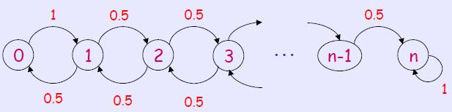
定理4证明 (续)
下面我们分析Y_{t} 进入状态 n 所需要的期望时间，以此作为算法期望运行时间的上界.
注意马氏链 Y={ Y₀, Y₁, Y₂,…}可以用下图所示的带权有向图表示.
设 h_{j} 表示从状态 j 到达状态 n 的期望运行时间
h_{n} = 0 和 h₀=h₁+1.
对于其他 j 值

Slide 65
定理4证明 (续)
用归纳法易证：对于所有 j，
h_{j} ≤ n² − j² ≤ n²
E[ X 从 X₀ 到达 n 的时间]
≤ E[ Y 从 Y₀ 到达 n 的时间] ≤ n²
由马尔科夫不等式，就有
Pr[ X 从 X₀ 到达 n 的时间 >2n² ] ≤ 1/2
即若以 2n² 步为一个阶段，则在一个阶段中算法找不
到满足赋值的出错概率不超过 1/2. 当重复执行每个
阶段 m 次，即总共执行 2mn² 步时，算法仍然找不到
满足赋值的出错概率小于 1/2^{m}.

Slide 66
近似算法主要内容：
1 近似算法及其近似比
2 多机调度问题
2.1 贪心的近似算法
2.2 改进的贪心近似算法
3 货郎问题
3.1 最邻近法
3.2 最小生成树法
3.3 最小权匹配法
4 背包问题
4.1 一个简单的贪心算法
4.2 多项式时间近似方案
4.3 伪多项式时间算法与完全多项式时间近似方案

Slide 67
1 近似算法及其近似比
近似算法: A是一个多项式时间算法且对组合优化问题 Π 的每一个实例 I 输出一个可行解 σ. 记 A(I) = c(σ ), c(σ )是σ 的值.
最优化算法: 恒有 A(I) = OPT(I), 即 A总是输出 I 的最优解.
当Π 是最小化问题时, 记 r_{A}(I) = A(I)/OPT(I) ;
当Π 是最大化问题时, 记 r_{A}(I) = OPT(I)/A(I) .
A的近似比为 r ( A是r–近似算法 ): 对每一个实例 I, r_{A}(I) ≤ r.
A具有常数比: r是一个常数.

Slide 68
可近似性分类
假设 P ≠ NP , NP难的组合优化问题按可近似性可分成 3类:
(1) 完全可近似的: 对任意小的 ε >0, 存在(1+ε )-近似算法.
(2) 可近似的: 存在具有常数比的近似算法.
(3) 不可近似的: 不存在具有常数比的近似算法。

Slide 69
最小顶点覆盖问题
问题: 任给图 G=<V,E>, 求 G 的顶点数最少的顶点覆盖.
算法 MVC: 开始时令 V′ =∅. 任取一条边 (u,v), 把 u 和 v 加入V′ 并删去u和 v 及其关联的边. 重复上述过程, 直至删去所有的边为止. V′ 为所求的顶点覆盖.
分析: 算法时间复杂度为 O(m), m = |E|.
记 |V′ |=2k, V′ 由 k 条互不关联的边的端点组成. 为了覆盖这 k 条边需要 k 个顶点, 从而 OPT(I) ≥ k. 于是,
MVC(I)/OPT(I) ≤ 2k/k = 2.
又, 设图 G 由 k 条互不关联的边构成, 显然 MVC(I) = 2k, OPT(I)=k. 这表明 MVC 的近似比不会小于2, 上面估计的MVC 的近似比已不可能再进一步改进.

Slide 70
近似算法的分析
研究近似算法的两个基本方面⎯⎯
设计算法；
分析算法的运行时间与近似比.
分析近似比
(1) 关键是估计最优解的值.
(2) 构造使算法产生最坏的解的实例. 如果这个解的值与最优值的比达到或者可以任意的接近得到的近似比 (这样的实例称作紧实例 ), 那么说明这个近似比已经是最好的、不可改进的了; 否则说明还有进一步的研究余地.
(3) 研究问题本身的可近似性, 即在 P ≠ NP ( 或其他更强 )的假设下, 该问题近似算法的近似比的下界.

Slide 71
2 多机调度问题
多机调度问题: 任给有穷的作业集 A 和 m 台相同的机器, 作业 a 的处理时间为正整数 t(a), 每一项作业可以在任一台机器上处理. 如何把作业分配给机器才能使完成所有作业的时间最短? 即, 如何把 A 划分成 m 个不相交的子集 A_{i} 使得
最小?

Slide 72
2.1 贪心的近似算法
负载: 分配给一台机器的作业的处理时间之和.
贪心法G-MPS: 按输入的顺序分配作业, 把每一项作业分配给当前负载最小的机器. 如果当前负载最小的机器有 2台或 2台以上, 则分配给其中的任意一台.
例如 3台机器, 8项作业, 处理时间为 3, 4, 3, 6, 5, 3, 8, 4.
算法的分配方案是 {1, 4}, {2, 6, 7}, {3, 5, 8},
负载分别为 3+6 = 9, 4+3+8 = 15, 3+5+4 = 12,
完成时间为 15.
最优的分配方案是 {1, 3, 4}, {2, 5, 6}, {7, 8},
负载分别为 3+3+6 = 12, 4+5+3 = 12, 8+4 = 12,
完成时间为 12.
1(3)
2(4)
3(3)
4(6)
5(5)
6(3)
M1
M2
M3
7(8)
8(4)

Slide 73
贪心法的性能
定理1 对多机调度问题的每一个有 m 台机器的实例 I,
证
设机器 M_{j} 的负载最大, 记作 t(M_{j}). 又设 b 是最后被分配给机器 M_{j} 的作业. 根据算法, 在考虑分配 b 时 M_{j} 的负载最小, 故

Slide 74
证明
于是

Slide 75
紧实例
m台机器, m(m−1)+1项作业, 前 m(m−1) 项作业的处理时间都为 1, 最后一项作业的处理时间为 m.
算法方案：把前 m(m−1)项作业平均地分配给 m 台机器, 每台 m−1项, 最后一项任意地分配给一台机器.
G-MPS(I) = 2m−1.
最优方案：把前 m(m−1)项作业平均地分配给 m−1台机器, 每台 m 项, 最后一项分配给留下的机器, OPT(I)=m.
由于 m 可以任意大，G-MPS 是 2-近似算法.

Slide 76
2.2 改进的贪心近似算法
递降贪心法 DG-MPS: 首先按处理时间从大到小重新排列作业, 然后运用 G-MPS.
例如 对上一小节的紧实例得到最优解.
对前面的实例, 计算结果如下: 先重新排序 8, 6, 5, 4, 4, 3, 3, 3; 3台机器的负载分别为 8+3=11, 6+4+3=13, 5+4+3=12. 比 G-MPS的结果好.
与 G-MPS相比, DG-MPS 仅增加对作业的排序, 需要增加时间 O(nlogn), 仍然是多项式时间的.
定理2 对多机调度问题的每一个有 m 台机器的实例 I,

Slide 77
证明
设作业按处理时间从大到小排列为 a₁, a₂, … , a_{n}, 仍考虑负载最大的机器 M_{j} 和最后分配给 M_{j} 的作业 a_{i}.
(1) M_{j} 只有一个作业, 则 i =1, 必为最优解.
(2) M_{j} 有 2个或 2个以上作业, 则 i ≥ m+1, OPT(I) ≥ 2t(a_{i}).

Slide 78
3 货郎问题
本节考虑满足三角不等式的货郎问题
3.1 最邻近法
最邻近法NN: 从任意一个城市开始, 在每一步取离当前所在城市最近的尚未到过的城市作为下一个城市. 若这样的城市不止一个, 则任取其中的一个.
直至走遍所有的城市, 最后回到
开始出发的城市.
右图：一个NN性能很坏的例子.
1
1
1
1
1
1
1
1
2
5
1
2
1
3
2
3
2
1
1
1
1
1
1
1
1
1

Slide 79
最邻近法的性能
定理3 对于货郎问题所有满足三角不等式的 n个城市的实例 I, 总有
而且, 对于每一个充分大的 n, 存在满足三角不等式的 n个城市的实例 I 使得

Slide 80
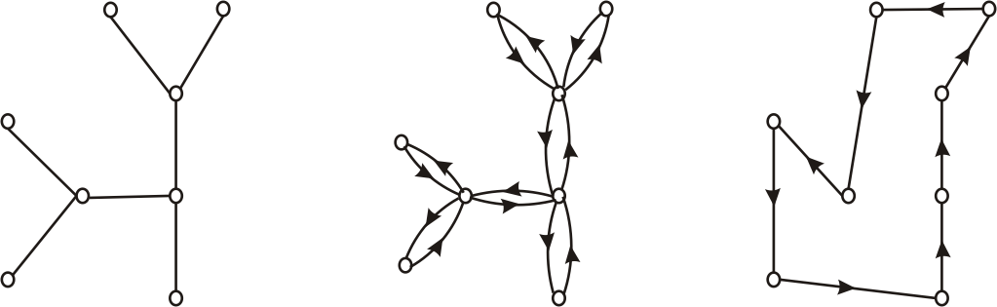
3.2 最小生成树法
最小生成树法MST: 首先, 求图的一棵最小生成树 T. 然后, 沿着 T 走两遍得到图的一条欧拉回路. 最后, 顺着这条欧拉回路, 跳过已走过的顶点, 抄近路得到一条哈密顿回路.
例
求最小生成树和欧拉回路都可以在多项式时间内完成, 故算法是多项式时间的.

Slide 81
最小生成树法的性能
定理4 对货郎问题的所有满足三角不等式的实例I,
MST(I) < 2OPT(I).
证 因为从哈密顿回路中删去一条边就得到一棵生成树, 故 T 的权小于OPT(I). 沿 T 走两遍的长小于 2OPT(I). 因为满足三角不等式, 抄近路不会增加长度, 故
MST(I) < 2OPT(I).
MST 是 2-近似算法.

Slide 82
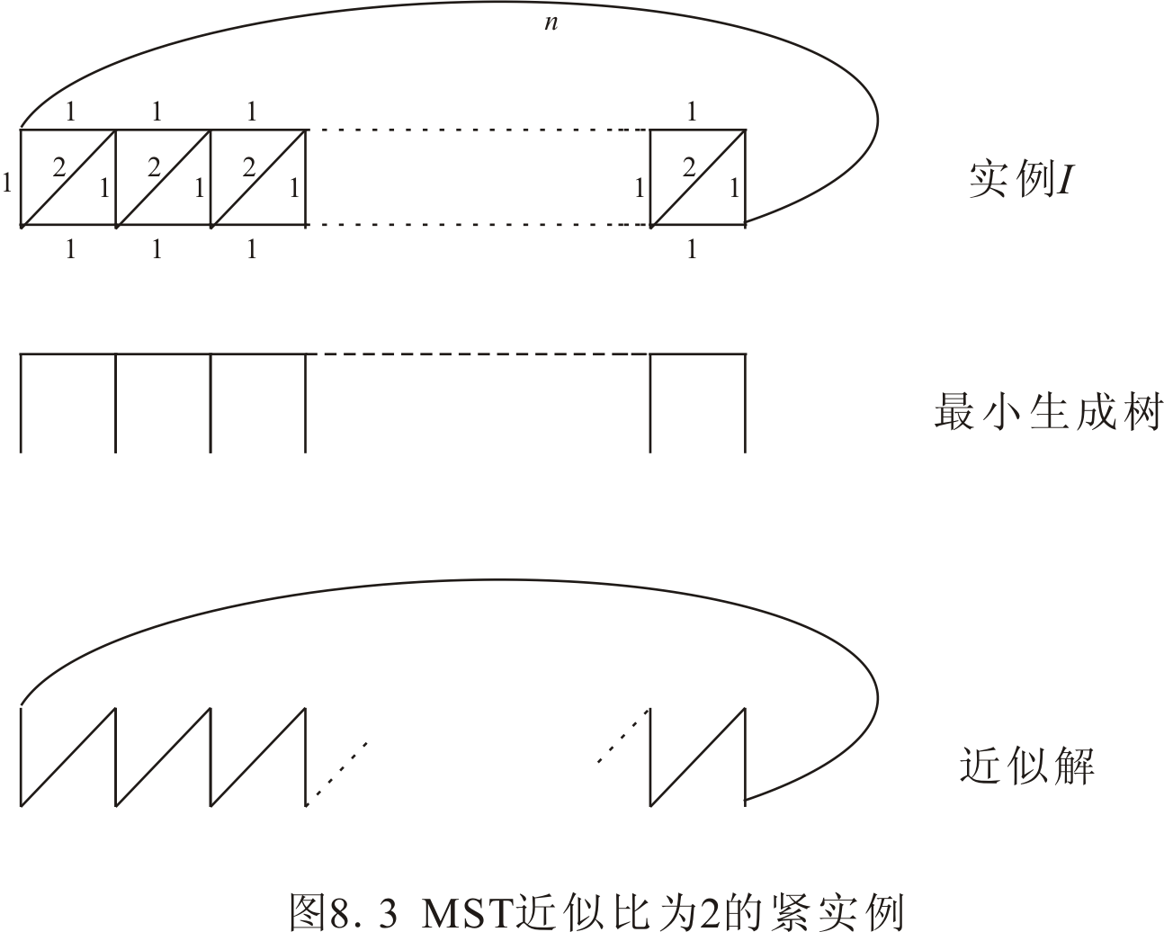
紧实例
OPT(I) = 2n
MST(I) = 4n−2

Slide 83
3.3 最小权匹配法
最小权匹配法MM:
首先求图的一棵最小生成树 T. 记 T 的所有奇度顶点在原图中的导出子图为 H, H 有偶数个顶点, 求 H 的最小匹配M. 把 M 加入 T 得到一个欧拉图, 求这个欧拉图的欧拉回路; 最后, 沿着这条欧拉回路, 跳过已走过的顶点, 抄近路得到一条哈密顿回路.
求任意图最小权匹配的花算法是多项式时间的, 因此 MM是多项式时间的.

Slide 84
最小权匹配法的性能
定理5 对货郎问题的所有满足三角不等式的实例 I,
证 由于满足三角不等式, 导出子图 H 中的最短哈密顿回路 C 的长度不超过原图中最短哈密顿回路的长度 OPT(I). 沿着 C 隔一条边取一条边, 得到 H 的一个匹配. 总可以使这个匹配的权不超过 C 长的一半. 因此, H 的最小匹配 M的权不超过 OPT(I)/2, 求得欧拉回路长小于 (3/2)OPT(I). 抄近路不会增加长度, 得证 MM(I) < (3/2)OPT(I).
MM 是 3/2 -近似算法.

Slide 85
货郎问题的难度
定理6 货郎问题 (不要求满足三角不等式) 是不可近似的, 除非 P = NP.
证 假设不然, 设 A 是货郎问题的近似算法, 其近似比 r ≤ K, K 是常数. 任给图 G=<V,E>, 如下构造货郎问题的实例 I_{G}: 城市集 V,其中 |V| = n. ∀u,v∈V, 若 (u,v)∈E, 则令 d(u,v) = 1; 否则令 d(u,v) = Kn.
若 G 有哈密顿回路, 则 OPT(I_{G}) = n,
A(I_{G}) ≤ rOPT(I_{G}) ≤ Kn;
否则 OPT(I_{G}) > Kn, A(I_{G}) ≥ OPT(I_{G}) > Kn.
所以, G 有哈密顿回路当且仅当 A(I_{G}) ≤ Kn.

Slide 86
证明
于是, 下述算法可以判断图 G 是否有哈密顿回路:
首先构造货郎问题的实例 I_{G},
然后对 I_{G} 运用算法 A.
若 A(I_{G}) ≤ Kn, 则输出“Yes”; 否则输出“No”.
由于 K 是固定的常数, 构造 I_{G} 可在 O(n²) 时间内完成且 | I_{G} | = O(n²). A 是多项式时间的, A 对 I_{G} 可在 n 的多项式时间内完成计算, 所以上述算法是 HC 的多项式时间算法. 而 HC 是 NP完全的, 推得 P = NP.

Slide 87
4 背包问题
0-1背包问题的优化形式:
任给 n 件物品和一个背包, 物品 i 的重量为 w_{i}, 价值为 v_{i}, 1 ≤ i ≤ n, 背包的重量限制为 B, 其中 w_{i}, v_{i} 以及 B 都是正整数. 把哪些物品装入背包才能在不超过重量限制的条件下使得价值最大? 即求子集 S*⊆ { 1, 2, … , n } 使得

Slide 88
4.1 一个简单的贪心算法
贪心算法 G-KK
1. 按单位重量的价值从大到小排列物品. 设
v₁/w₁ ≥ v₂/w₂ ≥ … ≥ v_{n}/w_{n}.
2. 顺序检查每一件物品, 只要能装得下就将它装入背包, 设装入背包的总价值为V.
3. 求 v_{k}= max{ v_{i} | i =1, 2, … , n}. 若v_{k} >V, 则将背包内的物品换成物品 k.
例如 (w_{i},v_{i}): (3,7), (4,9), (2,2), (5,9); B=6.
G-KK 给出的解是装入 (3,7) 和 (2,2), 总价值为 9. 若把第4 件物品改为 (5,10), 则装入第 4 件, 总价值为 10.
这两个实例的最优解都是装入 (4,9) 和 (2,2), 总价值为 11.

Slide 89
G-KK 的性能
定理7 对 0-1背包问题的任何实例 I, 有
OPT(I) < 2G-KK(I).
证 设物品 l 是第一件未装入背包的物品, 由于物品按单位重量的价值从大到小排列, 故有
OPT(I) < G-KK(I) + v_{l}
≤ G-KK(I) + v_{max} ≤ 2G-KK(I).
G-KK 是 2-近似算法.

Slide 90
4.2 多项式时间近似方案
算法 PTAS 输入 ε > 0 和实例 I.
1. 令 m = ⎡1/ε⎤.
2. 按单位重量的价值从大到小排列物品. 设
v₁/w₁ ≥ v₂/w₂ ≥ … ≥ v_{n}/w_{n}.
3. 对每一个 t =1, 2, … , m 和 t 件物品, 检查这 t 件物品的重量之和. 若它们的重量之和不超过 B, 则接着用 G-KK把剩余的物品装入背包.
4. 比较得到的所有装法, 取其中价值最大的作为近似解.
PTAS是一簇算法. 对每一个固定的 ε > 0, PTAS是一个算法, 记作 PTAS_{ε} .

Slide 91
PTAS的性能
定理8 对每一个 ε > 0 和 0-1背包问题的实例 I,
OPT(I) < (1+ε ) PTAS_{ε} (I),
且 PTAS_{ε} 的时间复杂度为 O(n^{1/ε +2} ) .
证 设最优解为 S*. 若 |S*| ≤ m, 则算法必得到 S*. 设 |S*| > m. 考虑计算中以 S*中 m 件价值最大的物品为基础, 用 G-KK 得到的结果 S. 设物品 l 是 S* 中第一件不在 S 中的物品, 在此之前 G-KK 装入的不属于 S* 的物品 (肯定有这样的物品, 否则应该装入物品 l ) 的单位重量的价值都不小于 v_{l}/w_{l}, 当然也不小于 S* 中所有没有装入的物品的单位重量的价值, 故有 OPT(I) < ∑_{i∈S} v_{i} + v_{l}. 又因为 S 包括 S* 中 m 件价值最大的物品, 它们的价值都不小于 v_{l}, 故又有 v_{l} ≤ ∑_{i∈S} v_{i} /m.

Slide 92
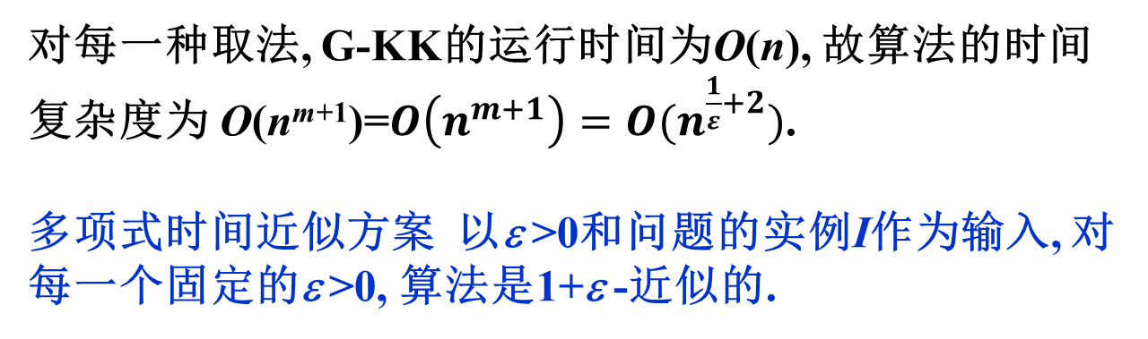
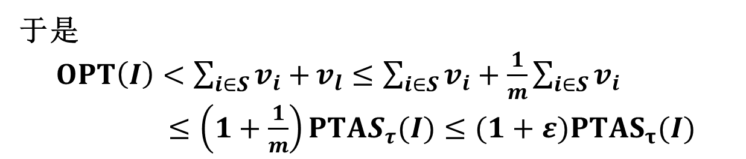
多项式时间近似方案
于是
$OPT\left(I\right)<\sum_{i∈S}{v_{i}+}v_{l}≤\sum_{i∈S}{v_{i}+\frac{1}{m}}\sum_{i∈S}{v_{i}}$
$≤\left(1+\frac{1}{m}\right)PTAS_{τ}(I)≤(1+ε)PTAS_{τ}(I)$
时间复杂度. 从 n 件物品中取 t 件 ( t = 1, 2 , … , m), 所有可能取法的个数为
对每一种取法, G-KK的运行时间为O(n), 故算法的时间复杂度为 O(n^{m+1})=$O\left(n^{m+1}\right)=O(n^{\frac{1}{ε}+2})$.
多项式时间近似方案 以ε >0和问题的实例I作为输入, 对每一个固定的ε >0, 算法是1+ε -近似的.

Slide 93
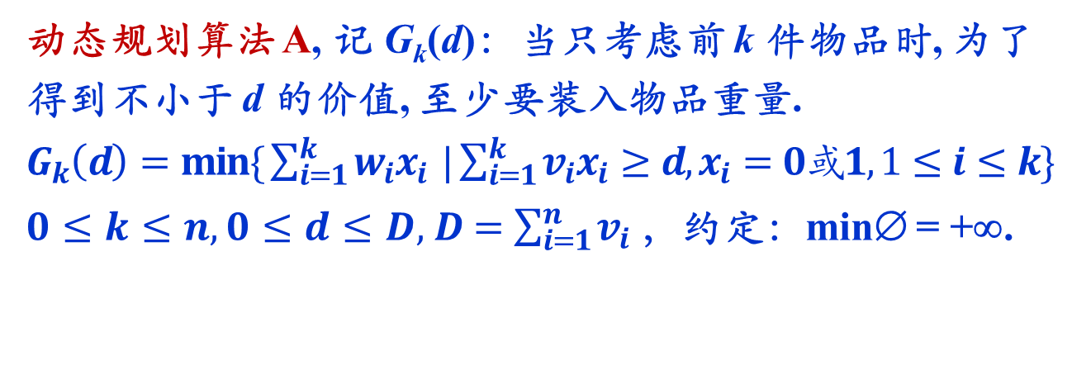
4.3 伪多项式时间算法与 完全多项式时间近似方案
完全多项式时间近似方案：以 ε > 0 和问题的实例 I作为输入, 时间复杂度为二元多项式 p ( |I|, 1/ε ), 且对每一个固定的 ε > 0, 算法的近似比为 1+ε .
动态规划算法 A, 记 G_{k}(d)：当只考虑前 k 件物品时, 为了
得到不小于 d 的价值, 至少要装入物品重量.
$G_{k}\left(d\right)=min\{ \sum_{i=1}^{k}{w_{i}x_{i} }|\sum_{i=1}^{k}{v_{i}x_{i}≥d,x_{i}=0或1,1≤i≤k\}}$
$0≤k≤n,0≤d≤D,$ $D=\sum_{i=1}^{n}{v_{i} }$，约定：min∅ = +∞.
OPT(I) = max{ d | G_{n}(d) ≤ B }.

Slide 94
动态规划算法
递推公式
0 ≤ k ≤ n−1, 0 ≤ d ≤ D.
A 的时间复杂度为 O(nD) = O(n²v_{max}), 是伪多项式时间算法.

Slide 95
完全多项式时间近似方案
算法 FPTAS
输入 ε > 0 和实例 I.
1. 令
2. 令 v_{i}′ = ⎡v_{i}/b⎤, 1≤ i ≤ n. 把所有 v_{i} 换成 v_{i}′, 记新得的实例
为 I′.
3. 对 I′ 应用算法 A 得到解 S, 把 S 取作实例 I 的解.
定理9 对每一个 ε > 0 和 0-1背包问题的实例 I,
OPT(I) < (1+ε ) FPTAS (I),
并且 FPTAS 的时间复杂度为 O(n³(1+1/ε)) .

Slide 96
证明
证 由于 (v_{i}′−1)b < v_{i} ≤ v_{i}′b, 对任意的 T⊆{1, 2, … , n },
0 ≤ b ∑ _{i∈T} v_{i}′ −∑ _{i∈T} v_{i} < b |T| ≤ bn.
设 I 的最优解为 S*, 注意到 S 是 I′ 的最优解, 故有
OPT(I)−FPTAS(I) = ∑ _{i∈S*} v_{i} − ∑ _{i∈S} v_{i}
= (∑ _{i∈S*}v_{i} − b∑_{i∈S*}v_{i}′)+(b∑_{i∈S*}v_{i}′−b∑_{i∈S}v_{i}′)+(b∑_{i∈S}v_{i}′−∑ _{i∈S}v_{i})
≤ (b∑_{i∈S}v_{i}′ −∑_{i∈S}v_{i}) < bn.
对每一个 ε > 0, 若 b = 1, 则 I′ 就是 I, S 是 I 的最优解. 设 b >1, 注意到 v_{max} ≤ OPT(I), 得
OPT(I)−FPTAS(I) < v_{max}/(1+1/ε) ≤ OPT(I)/(1+1/ε),
得 OPT(I) < (1+ε ) FPTAS (I).
时间主要花在是 A 对 I′ 的运算, 其时间复杂度为O(n²v_{max}/b) = O(n³(1+1/ε )) .

Slide 97
专心学算法，一起向未来！
Thank you!
Q & A

